Slide 1
12ª Reunión de la Comisión Hidrográfica del Atlántico Sudoccidental (CHAtSO12)
Montevideo, Uruguay – 5 y 6 de Abril del 2018
Informe de la Secretaría de la OHI

Slide 2
Entrada en vigor de las Enmiendas al Convenio de la OHI
El convenio modificado entró en vigor el 8 de Noviembre del 2016:
  La primera sesión de la Asamblea de la OHI (A-1) se celebró en Mónaco del 24 al 28 de abril del 2017, etapa en la cual se estableció el Consejo de la OHI y se aprobaron decisiones. La Asamblea eligió a Dr Mathias JONAS, Abri KAMPFER y Mustafa IPTES como Secretario General y Directores, quienes asumieron sus funciones el 1 de septiembre del 2017. La segunda sesión de la Asamblea de la OHI (A-2) se celebrará en abril del 2020;
  La primera reunión del Consejo (C-1) se celebró del 17 al 19 de octubre del 2017 y se reunirá anualmente en adelante. Los órganos subsidiarios de la OHI informaron al Consejo que posteriormente refirió las propuestas apoyadas a la Asamblea o a los Estados Miembros, por correspondencia, para su adopción;

Slide 3
Entrada en vigor de las Enmiendas al Convenio de la OHI
El convenio modificado entró en vigor el 8 de Noviembre del 2016:
  El ciclo de planificación actual del programa de trabajo y del presupuesto de la OHI empezó el 1 de enero del 2018 y durará hasta el 2020;
  Es importante observar que, cuando se requiere un voto por correspondencia, a través del Consejo, las decisiones serán tomadas basándose en una mayoría de Estados Miembros que emitan un voto, en vez de en los acuerdos anteriores, en los que se requería una mayoría de todos los Estados Miembros con derecho a votar. Para que el voto cuente, un número mínimo de por lo menos un tercio de todos los Estados Miembros con derecho a voto debe votar afirmativamente.

Slide 4
  Nuevos Estados Miembros de la OHI
En el 2017 y 2018 tres nuevos Estados Miembros de la OHI:
Malta
Vanuatu
Seychelles
Notes:
Solomon had applied before the amendments came into force. Need to apply under the news rules.

Slide 5
  Reintegración de Estado Miembro de la OHI
En el 2018 la República Dominicana fue reintegrada como Estado Miembro de la OHI. El país estaba suspendida desde el año 1983.
Notes:
Solomon had applied before the amendments came into force. Need to apply under the news rules.

Slide 6
  Estados de la region que no son todavía miembros de la OHI
Estados Miembros de la ONU no necesitan de aprobación de los Miembros de la OHI. Es el caso de:
Paraguay (Miembro de la OHI del 1967 al 1969)
Bolivia
Notes:
Solomon had applied before the amendments came into force. Need to apply under the news rules.

Slide 7
Coordinación en la Producción de Cartas INT y de ENCs - Región C1
Según los registros de la Secretaría de la OHI, Brasil (C.F. Paulo MATOS), es el Coordinador designado en materia de Cartas INT/ENCs para la Región C1.
La situación del esquema de Cartas INT para la región C1 está contenida en la Edición 3.0.2 de la Parte B de la S-11, que estuvo disponible en febrero del 2017.
Según la Parte B de la S-11, Catálogo interactivo, hay 51 cartas (y/o planos) en el esquema, de los cuales 36 han sido publicados (71 %).

Slide 8
Coordinación en la Producción de Cartas INT y de ENCs - Región C1
A principios de enero del 2018, la Secretaría de la OHI informó a los Coordinadores de Cartas que la Fase II del Proyecto INToGIS estaba en curso, gracias al importante apoyo proporcionado por la República de Corea.
La finalidad de la Fase II del Proyecto INToGIS es proporcionar un instrumento muy útil para realizar esquemas, que reúnan las ENCs y las Cartas INT.

Slide 9
Coordinación en la Producción de Cartas INT y de ENCs - Región C1
La adopción de la Ed. 3.1.0 de la Publicación de la OHI S-11, Parte A, requiere nuevas disposiciones para la supervisión de cartas INT y esquemas de ENCs (referirse a la CC N.° 11/2018).
El representante de la CHAtSO en el GT WEND (Coordinador de la Región C1, Brasil) participó en la 8.ª reunión (marzo del 2018) del GT WEND.
La eliminación de los datos ENC de solapamiento que son importantes para la navegación es uno de los objetivos principales de los Principios WEND. Una nueva Resolución de la OHI que trata este tema ha sido adoptada por los Estados Miembros de la OHI (ver CC de la OHI N.° 19/2018 - Adopción de una Resolución de la OHI sobre la supresión de los datos ENC de solapamiento en áreas de riesgo demostrable para la seguridad de la navegación). La situación sobre la cobertura ENC en la CHAtSO parece óptima.

Slide 10
Coordinación en la Producción de Cartas INT y de ENCs - Región C1
En su 13.ª reunión, celebrada en Mónaco (enero del 2018), el Grupo de Trabajo sobre la Calidad de Datos organizó un taller, en el que los participantes compartieron sus mejores prácticas sobre el modo en el que han sido completados los valores CATZOC de las ENCs en la norma S-57 por los Servicios Hidrográficos. Para facilitar su armonización y preparar su futura transición a las ENCs en la norma S-101, se recomienda a los Productores ENC de la CHAtSO proporcionar sus directrices al DQWG.
Se anima también a los Productores ENC de la CHAtSO a considerar la propuesta de política conjunta de los RENC sobre el uso de los datos ENC de los CATZOC por la Secretaría de la OHI (Carta conjunta RENC PRIMAR IC-ENC del 5 de julio del 2017).

Slide 11
Servicios de Información sobre la Seguridad Marítima
Capacidad y Sostenibilidad en materia de ISM. La estrategia de la OHI en materia de Creación de Capacidades pone un énfasis especial en la capacidad fundamental de que todos los Estados costeros proporcionen un servicio de Información sobre la Seguridad Marítima (ISM) en apoyo de sus obligaciones internacionales.
La situación en la CHAtSO parece bien.

Slide 12
Servicios de Información sobre la Seguridad Marítima
Para ayudar a identificar las prioridades en el suministro de formación en ISM, se solicita al Presidente que anime a todos los Estados costeros a:
  proporcionar a los Coordinadores regionales NAVAREA un flujo regular de ISM;
  mantener una comunicación regular con los Coordinadores regionales NAVAREA y a informarles acerca de cualquier cambio de personal o de los detalles de contacto; y a
  utilizar y seguir la orientación proporcionada en la S-53 - Manual conjunto OMI/OHI/OMM sobre Información de la Seguridad Marítima.

Slide 13
Servicios de Información sobre la Seguridad Marítima
Se solicita al Presidente que dé instrucciones a los Coordinadores regionales NAVAREA de suministrar:
  una indicación clara sobre el estado del suministro de ISM en el área de la CHR, incluyendo las cantidades de mensajes recibidos de cada Estado costero
  si esto ha mejorado tras haber finalizado cualquier Formación en ISM
  juntamente con el Coordinador CB regional, la identificación de una lista de prioridades de los estados que requieren una formación en ISM.

Slide 14
Creación de Capacidades
El informe presenta las actividades realizadas desde la última reunión y las previstas para el 2018.
Preparación de candidatos para cursos de Categoría “A” y “B”:
  Programa del Máster en Ciencias de la Hidrografía de la Universidad del Sur de Misisipí (EE.UU.), Categoría “A” – próxima llamada en Octubre del 2018

Slide 15
Creación de Capacidades
Preparación de candidatos para cursos de Categoría “A” y “B” (cont.):
  b) Proyecto CHART OHI - Nippon Foundation en Tauton, Reino Unido, Categoría “B” – próxima llamada en Enero del 2019.
  c) Programa de Levantamientos Hidrográficos en Busán, República de Corea, llamada abierta hasta el 11 de Mayo.

Slide 16
Batimetría participativa
El CSBWG ha elaborado el proyecto de Publicación de la OHI B-12 - Orientación de la OHI sobre Batimetría Participativa, que ha finalizado una amplia consulta a las partes interesadas y a los Estados Miembros de la OHI. La Edición 1.0.0 será presentada al IRCC10 para su aprobación, antes de su sumisión a la 2.ª reunión del Consejo de la OHI y de la aprobación de los Estados Miembros de la OHI. Se espera que la fecha oficial de esta publicación sea el 1 de enero del 2019.
El portal de la interfaz interactiva del Centro de Datos de la OHI para Batimetría Digital, albergado por EE.UU. en Boulder, Colorado está siendo mejorado para que sea compatible con el concepto de batimetría participativa

Slide 17
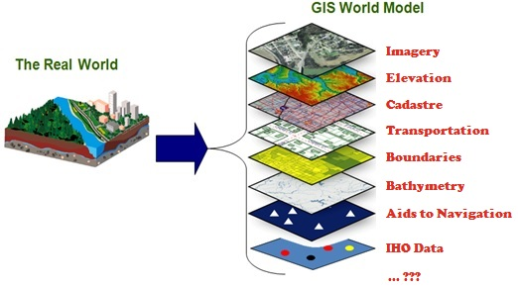
SIG y Bases de Datos de la OHI
evitar duplicación de información y de entrada de datos
permitir la visualización de los datos
permitir la fusión de datos y su análise
proveer capas SIG para las CHR y Estados costeros
producir y actualizar publicaciones y website (P-5, C-55, etc.)

Slide 18
IHO GIS and data base developments
Actualización de la base de datos del anuario
Actualización de la base de datos de la C-55
Catálogo de las ENCs
Cobertura de cartas INT

Slide 19
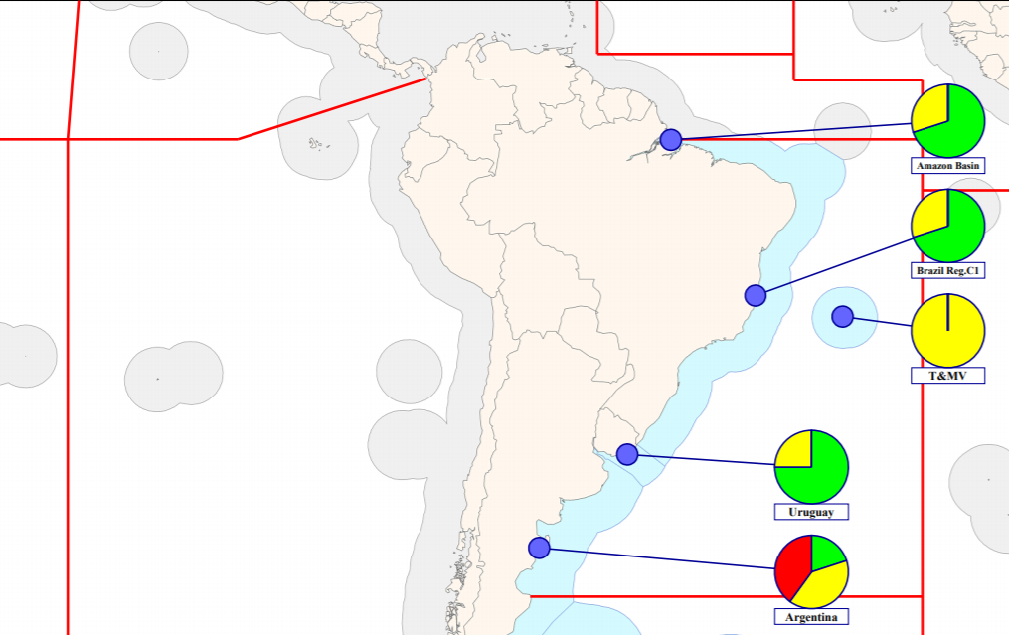
IHO GIS and data base developments – C-55
Estado de los levantamientos para profundidades inferiores a 200m

Slide 20
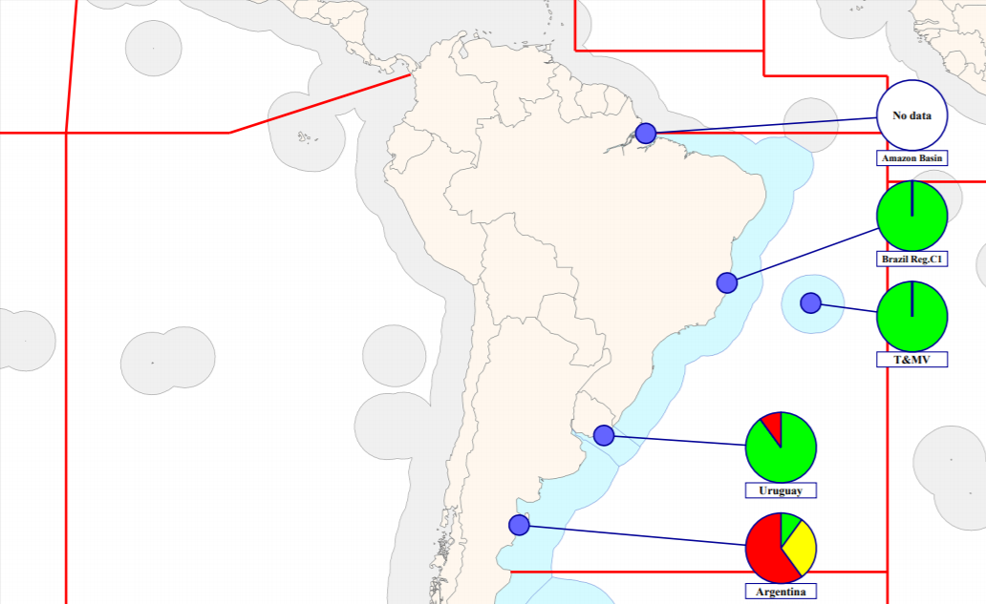
IHO GIS and data base developments – C-55
Estado de los levantamientos para aguas más profundas que 200m

Slide 21
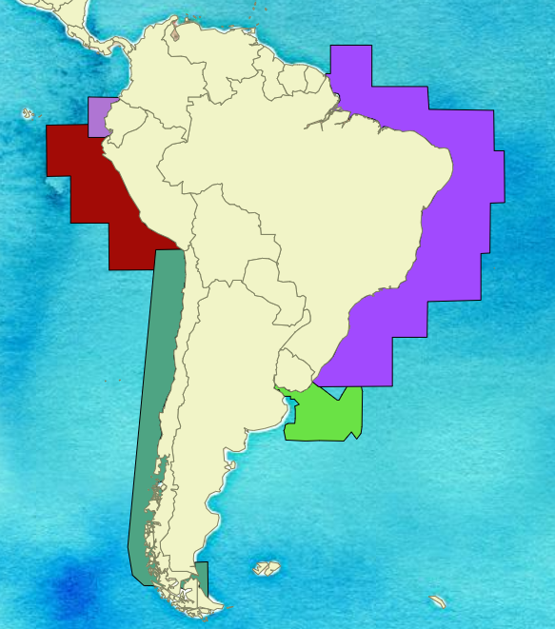
IHO GIS and data base developments – DCDB
Contribución de batimetría de aguas someras

Slide 22
Preparación de la próxima reunión del Consejo de la OHI
Se informó sobre los principales resultados de la 1.ª reunión del Consejo de la OHI en la CC de la OHI N.° 55/2017.
La celebración de la segunda reunión del Consejo de la OHI está prevista en Londres, RU, del 9 al 11 de octubre del 2018.
La fecha límite para la sumisión de propuestas de los Estados Miembros de la OHI es el 9 de julio del 2018.
Los comentarios sobre las propuestas, que serán incluidos en el Libro Rojo para el Consejo, antes del 31 de julio del 2018.

Slide 23
Publicidad de la OHI
Día Mundial de la Hidrografía:
  « Batimetría - la base para mares, océanos y vías navegables sostenibles »
Revista Hidrográfica Internacional:
https://journals.lib.unb.ca/index.php/ihr

Slide 24
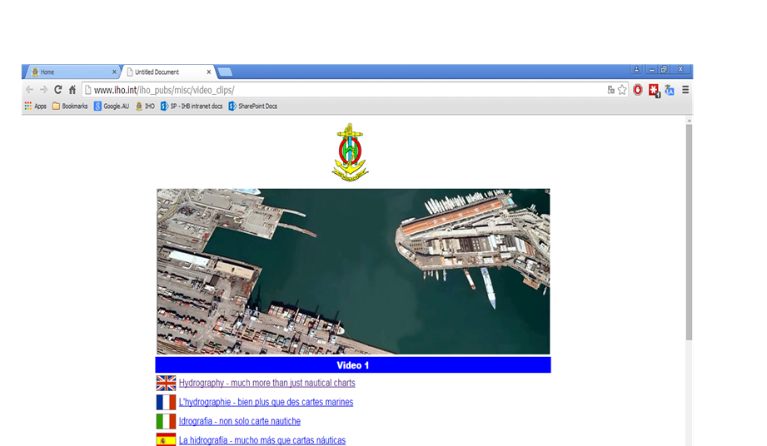
Publicidad de la OHI
Video clips en “O que es hidrografía?”
Disponible en muchas linguas.
Nuevo video: “Hidrografía como profesión”

Slide 25
Actiones requeridas de la CHAtSO:
tomar nota de este informe
considerar las recomendaciones sobre Cartografía tal y como se presentan en el párrafo 11:
  a) el suministro de un informe y de contribuciones al GT WEND;
  b) el suministro de las prácticas CATZOC al DQWG;
  c) la política sobre el uso de los valores CATZOC por la Secretaría de la OHI;
  d) el mantenimiento de Esquemas ENC cuando se encargue la Fase II del Proyecto INToGIS.

Slide 26
Actions requested of SWPHC (Cont.):
considerar las recomendaciones sobre ISM, tal y como se presentan en los párrafos 13, 14, 16 y 18:
  Se solicita al Presidente que anime a todos los Estados costeros a:
  a) proporcionar a los Coordinadores regionales NAVAREA un flujo regular de ISM;
  b) mantener una comunicación regular con los Coordinadores regionales NAVAREA y a informarles acerca de cualquier cambio de personal o de los detalles de contacto; y a
  c) utilizar y seguir la orientación proporcionada en la S-53 - Manual conjunto OMI/OHI/OMM sobre Información de la Seguridad Marítima.

Slide 27
Actions requested of SWPHC (Cont.):
considerar las recomendaciones sobre ISM, tal y como se presentan en los párrafos 13, 14, 16 y 18:
  Se solicita al Presidente que dé instrucciones a los Coordinadores regionales NAVAREA de suministrar:
  a) una indicación clara sobre el estado del suministro de ISM en el área de la CHR, incluyendo las cantidades de mensajes recibidos de cada Estado costero
  b) si esto ha mejorado tras haber finalizado cualquier Formación en ISM
  c) juntamente con el Coordinador CB regional, la identificación de una lista de prioridades de los estados que requieren una formación en ISM.
  .

Slide 28
Actions requested of SWPHC (Cont.):
considerar invertir en la preparación de candidatos para los programas de Hidrografía y de Cartografía de Categoría "A" y de Categoría "B" y presentar candidaturas para los futuros programas (Párrafo 25)
revisar los datos relativos a las Publicaciones de la OHI C-55 y P-5 (Anuario) por lo menos una vez al año (Párrafo 32)
considerar las disposiciones adecuadas para preparar la 2.ª reunión del Consejo de la OHI (Párrafo 34)

Slide 29
Actions requested of SWPHC (Cont.):
considerar la sumisión de artículos para su publicación en la Revista Hidrográfica Internacional (Párrafo 36)
adoptar las otras medidas que se consideren adecuadas

Slide 30
Secretaría de la IHO, aquí para ayudar! www.iho.int abri.kampfer@iho.int alberto.neves@iho.int

